Slide 1
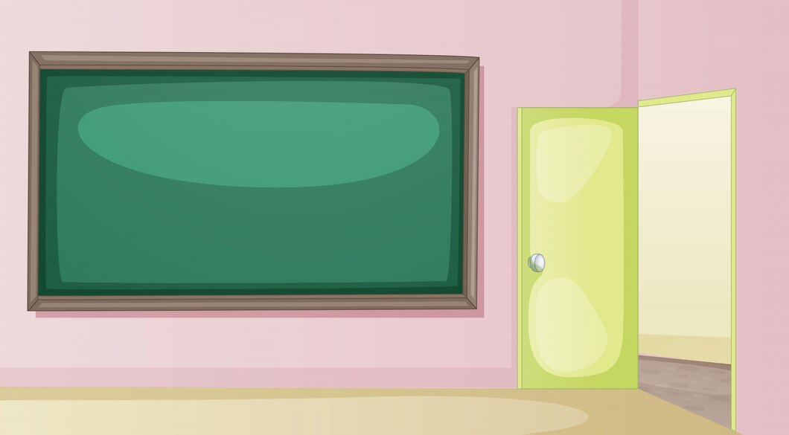





Lê Thị Oanh

Slide 2




Slide 3













Trò chơi: Thử làm việc trong bóng tối
Notes:
Bài giảng thiết kế bởi: Hương Thảo - tranthao121004@gmail.com

Slide 4



Nhắm mắt và thực hiện các hành động sau

Slide 5
Cảm giác của các em khi thực hiện những hành động trên như thế nào?
Kể những khó khăn khi thực hiện những hành động đó?

Slide 6


Slide 7


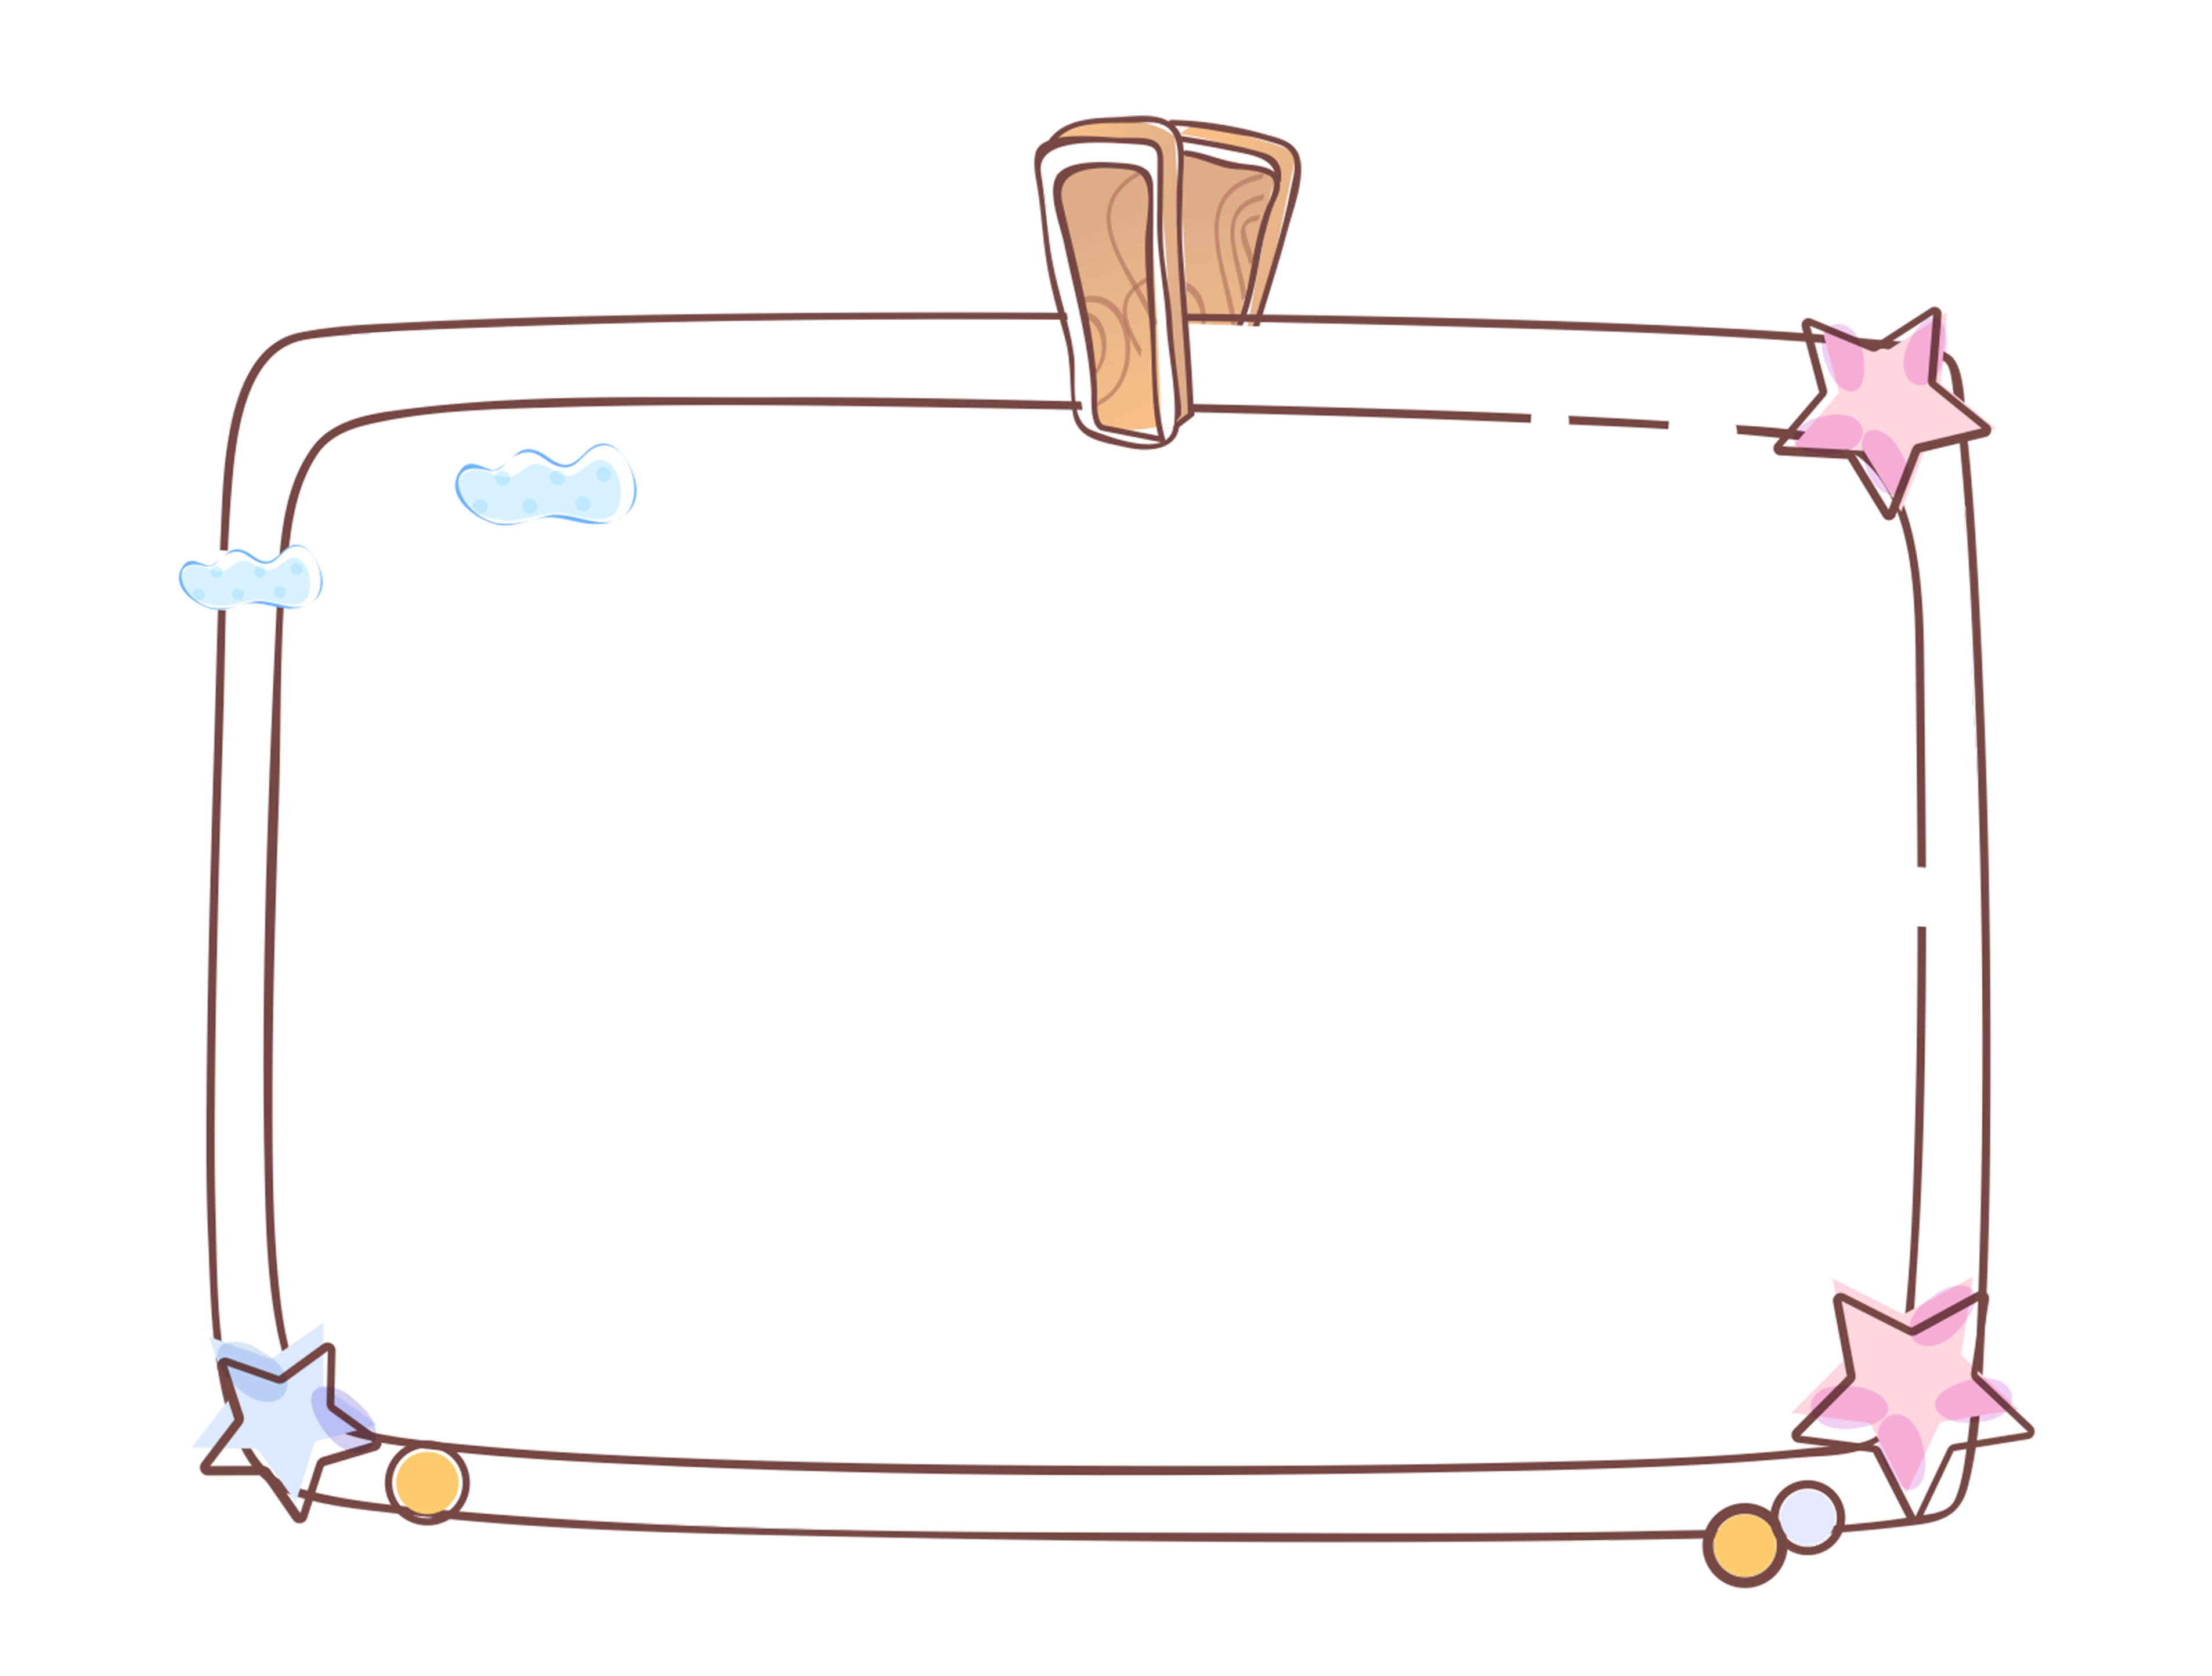

Thảo luận: Những người khiếm thị thường gặp phải khó khăn gì trong cuộc sống?

Slide 8

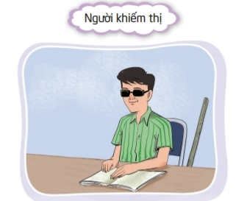
Những người nào thường phải làm mọi việc trong bóng tối?
Người mù, suy giảm thị lực… thường phải làm mọi việc trong bóng tối.

Slide 9
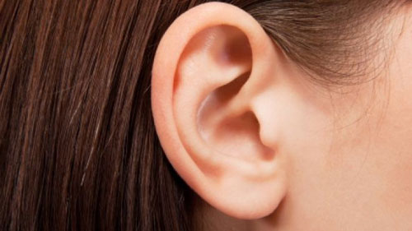


Theo các em, liệu những giác quan nào có thể giúp người khiếm thị làm việc trong bóng tối?

Slide 10
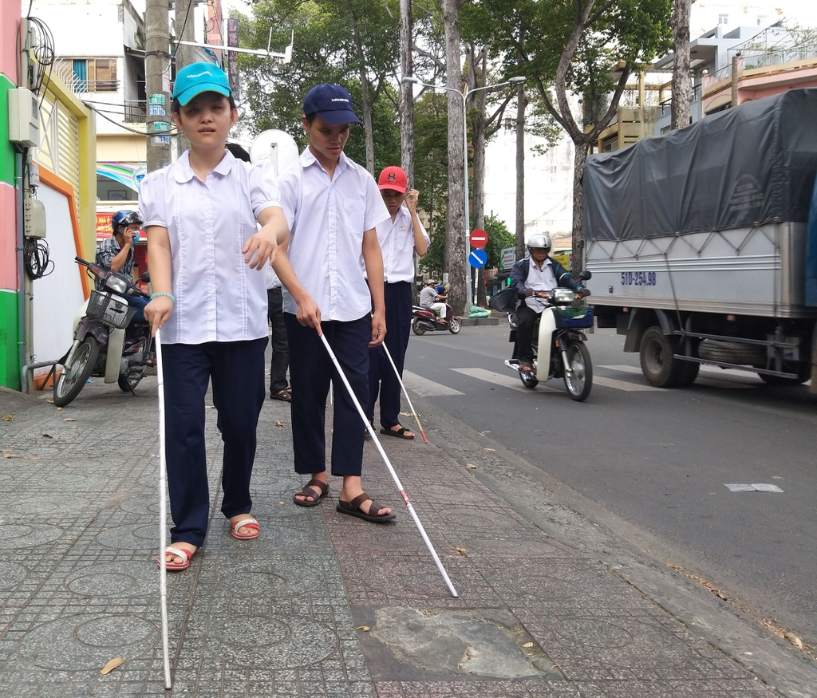
Cái gì giúp người khiếm thị đi lại không bị vấp ngã?

Slide 11
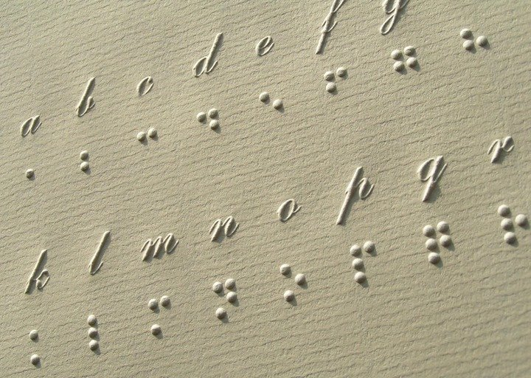
Cái gì giúp người khiếm thị đọc được sách?
Chữ nổi

Slide 12




Kết luận
Những người khiếm thị họ không chỉ ngồi yên một chỗ trợ sự giúp đỡ của người khác mặc dù họ sống trong thế giới không có ánh sáng, không có sắc màu. Mắt kém, không nhìn được nhưng họ vẫn sống và làm việc tích cực nhờ các giác quan khác.

Slide 13
Chia sẻ về những người khuyết tật khác

Slide 14
Kể những người khuyết tật khác mà em biết?

Slide 15

Một số hình ảnh người khuyết tật
Người khuyết tật chân hoặc tay

Slide 16
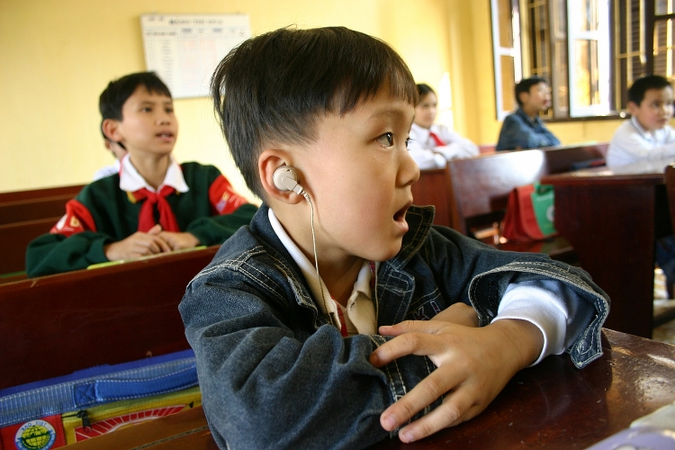
Người khiếm thính

Slide 17
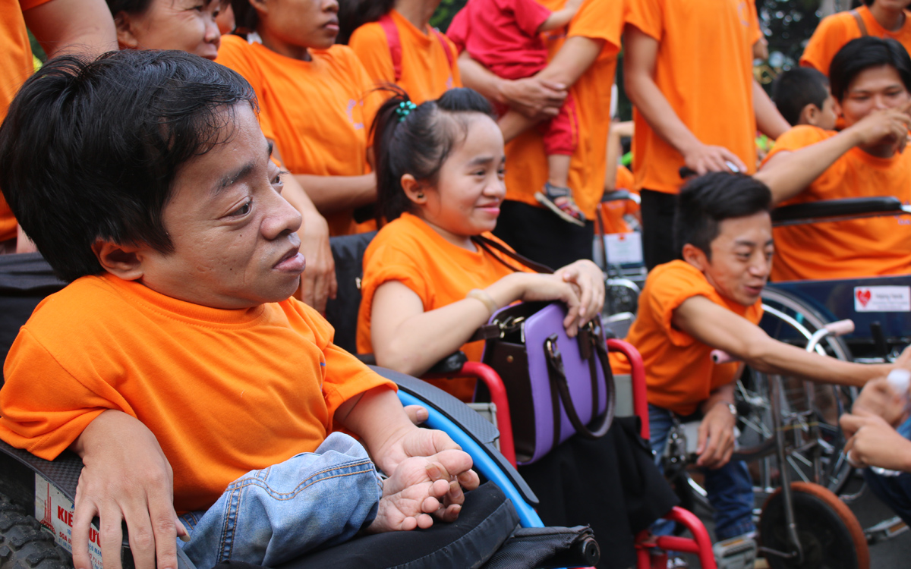
Người bị chất độc da cam

Slide 18
Những việc gì có thể làm để chia sẻ khó khăn với các bạn khuyết tật?
Notes:
Bài giảng thiết kế bởi: Hương Thảo - tranthao121004@gmail.com

Slide 19
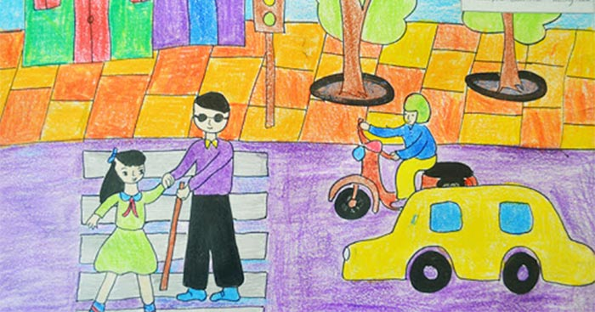
Giúp người khiếm thị sang đường

Slide 20

Quan tâm, động viên

Slide 21
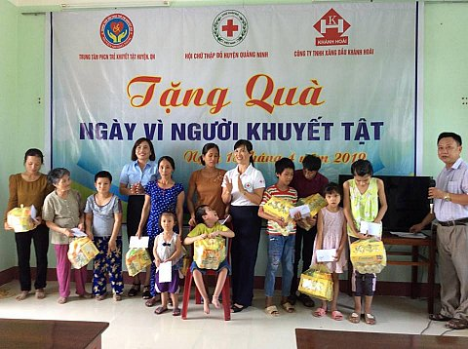
Tặng quà cho người khuyết tật

Slide 22











Mở rộng

Slide 23

Em đã từng gặp người bị liệt chân, liệt tay, bị ngồi xe lăn chưa?

Slide 24
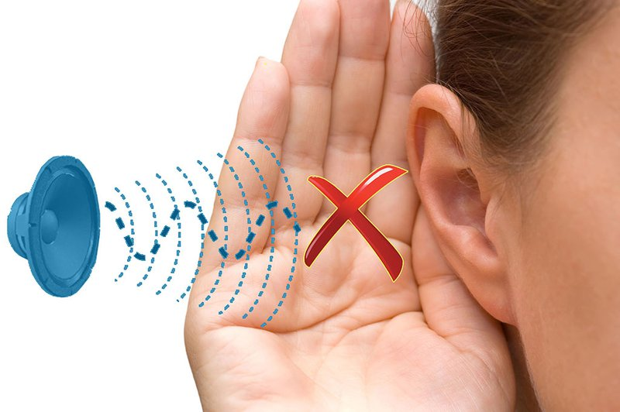
Em đã từng gặp những người không nghe được, không nói được chưa?

Slide 25
Kết luận
Nhiều hoàn cảnh không may mắn, không lành lặn như mình – nhưng họ đều rất nỗ lực để sống được và còn cống hiến cho xã hội bằng những việc làm khiêm nhường của mình.

Slide 26
Về nhà:
Cùng bố mẹ tìm hiểu thêm về những người khuyết tật khác ở địa phương.
Notes:
Bài giảng thiết kế bởi: Hương Thảo - tranthao121004@gmail.com

Slide 27












